Slide 1
BIENVENIDOS

Slide 2
CARRERA DE INGENIERÍA MECÁNICA
DISEÑO, REHABILITACIÓN Y PUESTA EN MARCHA DEL SISTEMA DE CALENTAMIENTO DEL HORNO PARA TRATAMIENTOS TÉRMICOS HASTA 1000 °C MARCA SYBRON MODELO TERMOLYNE 1500 PERTENECIENTE AL LABORATORIO DE CIENCIAS DE MATERIALES DEL DECEM
LUIS VLADIMIR USHIÑA PERALTA
DIRECTOR: ING. VICTOR ANDRADE
CODIRECTOR: ING. ANGELO VILLAVICENCIO
Sangolquí, 2014-01

Slide 3
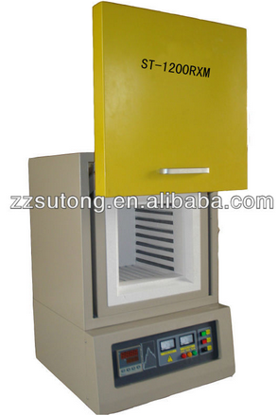
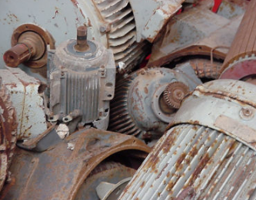
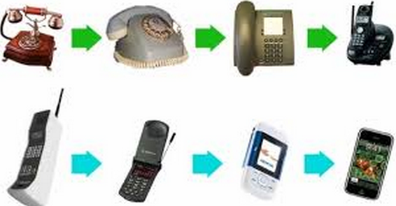
Problema a resolver
Cumplimiento de requerimientos técnicos con fines de prestar servicio.
ANTECEDENTES
Situación Actual:
Elaboración de practicas TT , # de estudiantes
Descripción: diseño del sistema de calentamiento

Slide 4
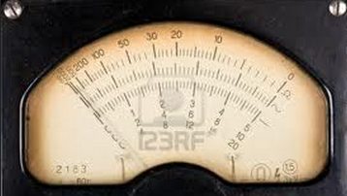
DEFINICIÓN DEL PROBLEMA
El horno para tratamientos térmicos marca SYBRON modelo TERMOLYNE no está funcionando desde hace 7 años, debido a su año de fabricación posee controles análogos de temperatura los cuales no funcionan, en cuanto al sistema de calentamiento (resistencias eléctricas) no existe.

Slide 5
OBJETIVOS
GENERAL
Realizar el diseño, rehabilitación y sistema de calentamiento del horno para tratamientos térmicos marca SYBRON modelo TERMOLYNE 1500 del laboratorio de Ciencias de Materiales.
ESPECÍFICOS
Seleccionar las alternativas viables para la resolución del problema.
Diseñar el sistema de calentamiento requerido por el equipo para su adecuado funcionamiento.
Pruebas de funcionamiento, puesta a punto y calibración de la máquina, y a partir de ahí obtener las conclusiones y recomendaciones que surjan durante el avance paulatino del ideal.

Slide 6
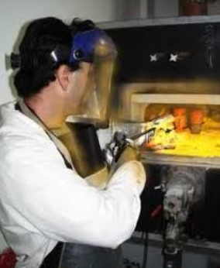
ALCANCE
Disponer en el laboratorio de Ciencia de Materiales de un equipo que cumpla los requisitos que establezca las prácticas de tratamientos térmicos.

Slide 7
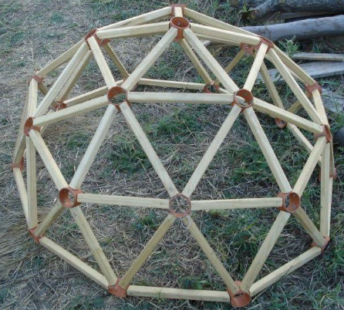
JUSTIFICACIÓN
El equipo propiedad de la ESPE, está fuera de operación, los estudiantes de ingeniería mecánica y mecatrónica que reciben la materia de Ciencia de Materiales, conocen la teoría, pero en la parte práctica solo existe un horno para la realización de prácticas de tratamientos térmicos.

Slide 8
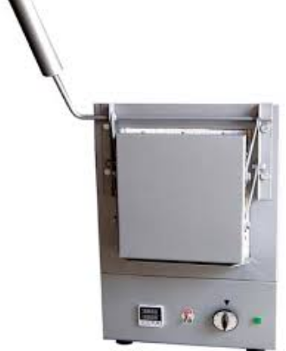
INTRODUCCION .
Marco Teórico
Un horno es un dispositivo que genera calor y que lo mantiene dentro de un compartimiento cerrado. En la industria metalúrgica, se lo utiliza para realizar tratamientos térmicos sobre los materiales, de modo de obtener propiedades mecánicas y microestructuras deseadas para algún uso particular

Slide 9
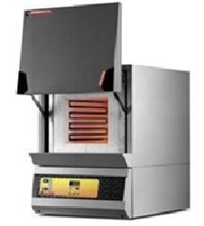
SEGÚN EL PROCESO DE CALENTAMIENTO
Horno Eléctrico de Resistencia
Algunos hornos de este tipo tienen un sistema de programación de temperatura vs. Tiempo muy útiles y de sencillo manejo, en las cámaras de estos hornos van alojadas, unas espirales de hilo conductor de energía eléctrica, denominadas resistencias formadas por aleaciones de cromo-níquel y de otros metales cuya característica es la baja conductibilidad, según las temperaturas que se quiera alcanzar.

Slide 10
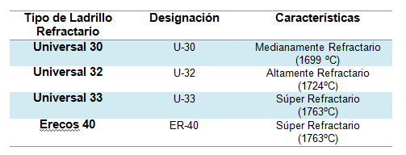
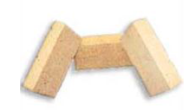
PARTES DE UN HORNO ELÉCTRICO
Las partes de un horno son las siguientes:
Ladrillos refractarios.
Aislamiento térmico.
Mortero Refractario.
Resistencias.
Ladrillos Refractarios.
Lo que mas se destaca del ladrillo es que se fabrican con gran variedad que van desde el 36% hasta el 99% de contenido alúmina para soportar diferentes temperaturas y usos distintos.

Slide 11
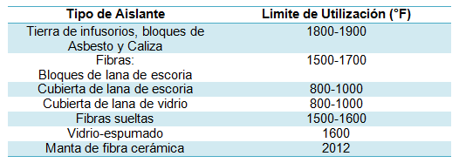
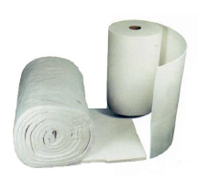
PARTES DE UN HORNO ELÉCTRICO
AISLAMIENTO TÉRMICO
Los aislamientos térmicos son aquellos que tiene la capacidad para oponerse al paso del calor por conducción. Se evalúa por la resistencia térmica que tienen. Aquellos materiales que ofrecen una resistencia alta, se llaman aislantes térmicos específicos. Ejemplos de estos aislantes térmicos específicos pueden ser las lanas minerales (lana de roca y lana de vidrio).

Slide 12
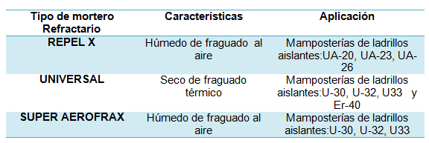
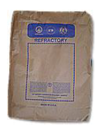
PARTES DE UN HORNO ELÉCTRICO
MORTERO REFRACTARIO
Un mortero refractario, además de proporcionar estabilidad a la mampostería, debe prevenir la penetración y ser resistente al ataque de escorias, líquidos o gases corrosivos

Slide 13
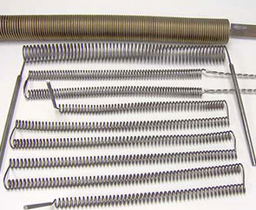
PARTES DE UN HORNO ELÉCTRICO
RESISTENCIAS ELÉCTRICAS
En la elaboración de las resistencias eléctricas se utilizan materiales que deben poseer, entre otras características, un elevada resistividad eléctrica, alta temperatura de fusión, resistividad a la oxidación en caliente y a la corrosión en el ambiente gaseoso producto de las reacciones químicas en juego. El tipo de se resistencia a escoger para un horno dado se halla ligado principalmente a la temperatura de este.
CLASIFICACION DE LAS RESISTENCIAS
a) Resistencias metálicas.
Aleaciones a base Ni-Cr. De todas ellas la mas utilizada en resistencias de hornos eléctricos es la 80 Ni – 20 Cr.
Aleaciones ferriticas – son aleaciones Cr – Fe – Al.
Otros materiales empleados sobre todo eb hornos de vacio a alta temperatura, como el molibdeno, tantalo y tungsteno.

Slide 14
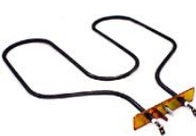
PARTES DE UN HORNO ELÉCTRICO
b) Resistencias no metálicas.
Tubos a base de carburo de silicio para temperaturas de hasta 1500°C.
Silicato de molibdeno para temperaturas de hasta 1700°C.
Grafito y molibdeno ( en pastillas, cilindros o granulados en tubos) para temperaturas de hasta 1800°C.
c) Tubos radiantes.
d) Resistencia blindadas.- típicas para calentamiento de líquidos en baños, tanques de temple, etc.

Slide 15
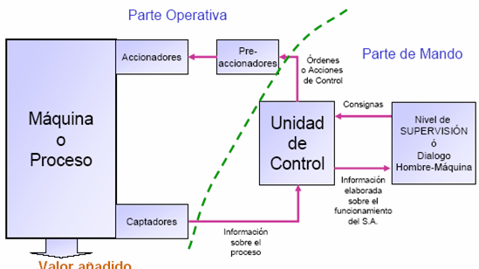
SISTEMA AUTOMATIZADO

Slide 16
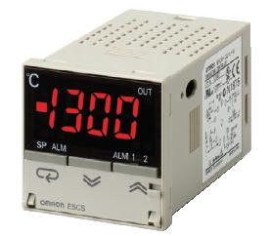
PARTES DE UN HORNO ELÉCTRICO
CONTROLADORES DE TEMPERATURA
El controlador de temperatura es aquel que tiene la capacidad de mantener la temperatura adecuada en un horno para un tratamiento de un mineral en una refinería o para tratamientos térmicos de diferentes Aceros, o cómo podríamos hacer un control de un sistema de calefacción, es aquí donde entran a tallar los controles que rigen el comportamiento de la temperatura.

Slide 17
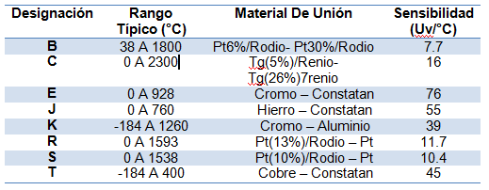
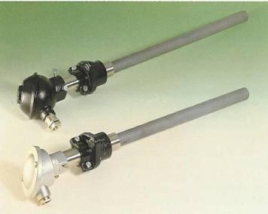
TIPOS DE SENSORES DE TEMPERATURA
TERMOCUPLAS
La termocupla es un sensor de temperatura muy común utilizado industrialmente una termocupla se hace con dos alambres de distinto material unidos en un extremo (soldados generalmente). Al aplicar temperatura en la unión de los metales se genera un voltaje muy pequeño del orden de los milivolts el cual aumenta con la temperatura.

Slide 18
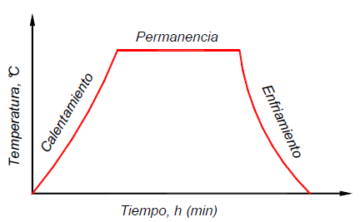
TRATAMIENTOS TERMICOS
Es la combinación de operaciones de calentamiento, permanencia a la temperatura de calentamiento y enfriamiento, aplicadas a un metal o aleación en estado sólido en forma tal que producirá las propiedades deseadas.
Un tratamiento térmico consiste en:
Calentamiento hasta una temperatura determinada.
La permanencia a dicha temperatura.
El enfriamiento hasta la temperatura ambiente en un medio determinado.

Slide 19
TRATAMIENTOS TERMICOS

Slide 20
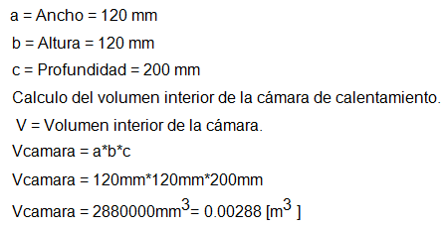
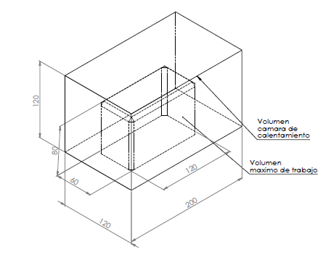
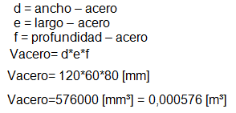
DISEÑO TÉRMICO DEL HORNO
PARAMETROS DE DISEÑO:
Dimensiones internas del horno
Dimensiones máximas de la probeta
Temperaturas de diseño
Selección de materiales para las paredes, puerta.
Calor que se transfiere a través de los elementos que conforman el horno.
DIMENCIONES INTERIORES DE LA CAMARA Y PROBETA MAX DE TRABAJO .

Slide 21
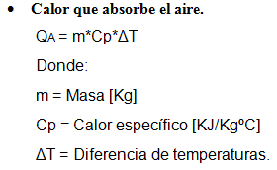
DISEÑO TÉRMICO DEL HORNO
CANTIDAD DE CALOR A IMPARTIR A LA CARGA.
Anexo

Slide 22
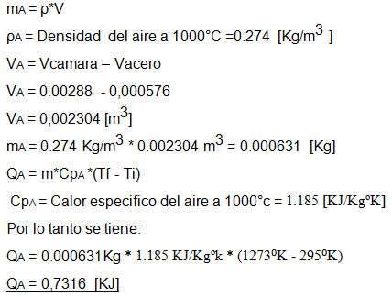
DISEÑO TÉRMICO DEL HORNO

Slide 23
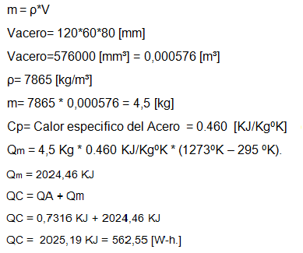
Propiedades del acero

Slide 24
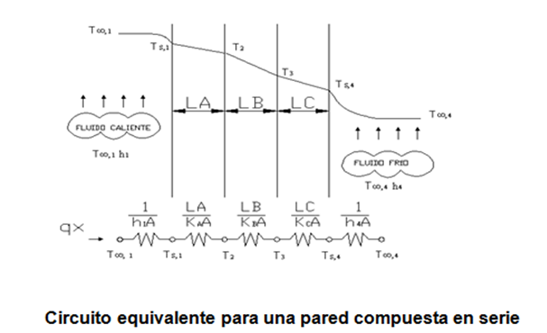
MODELAMIENTO MATEMATICO DE TRANSFERENCIA DE CALOR

Slide 25
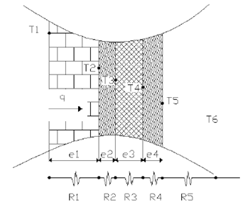
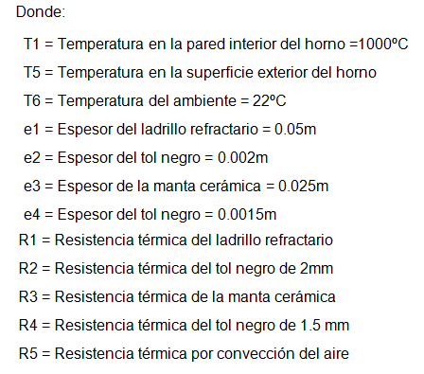

Slide 26
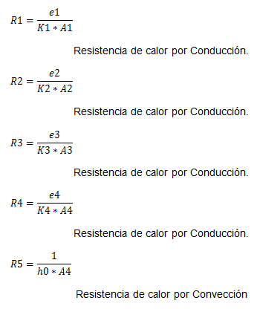

Slide 27
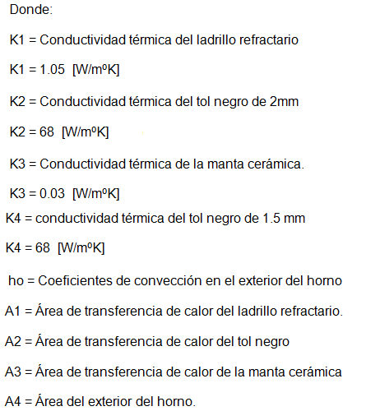
Tabla de conductividad

Slide 28
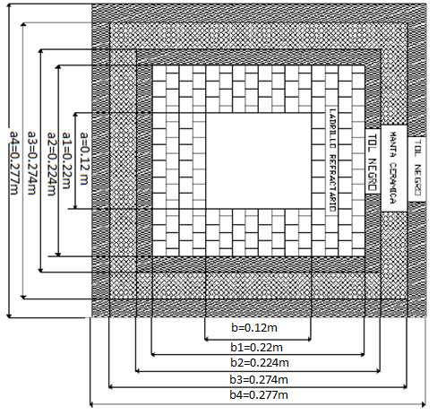
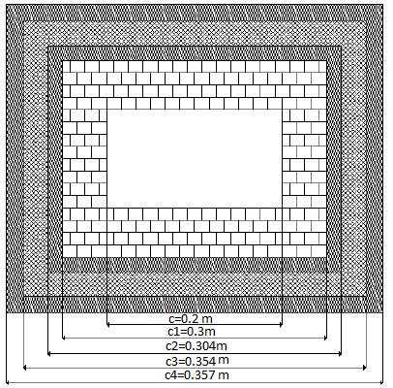
CALCULO DE ÁREAS DE TRANSFERENCIA DE CALOR.
Vista frontal
Vista lateral

Slide 29
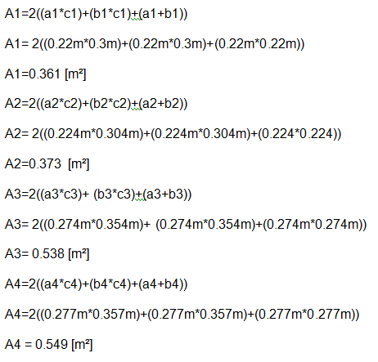
DISEÑO TÉRMICO DEL HORNO
CALCULO DE ÁREAS DE TRANSFERENCIA DE CALOR.

Slide 30
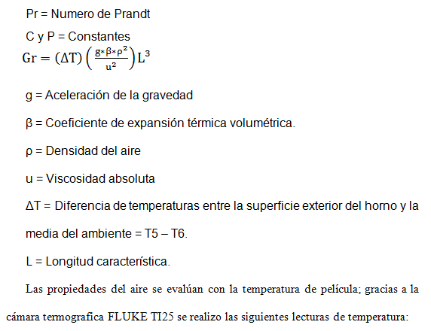
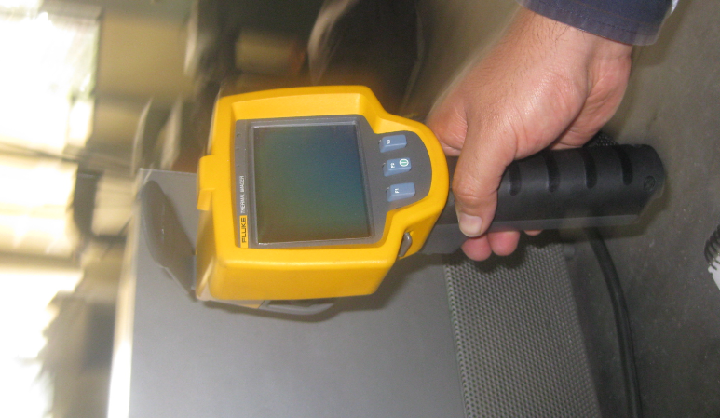
CALCULO DEL COEFICIENTE DE CONVECCIÓN DEL AIRE

Slide 31
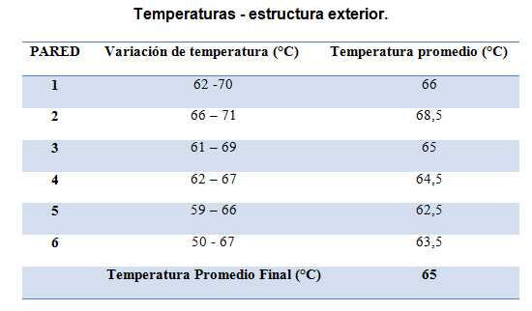
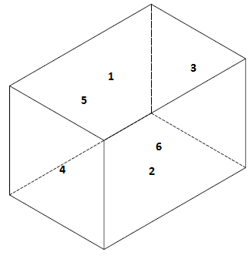
CALCULO DEL COEFICIENTE DE CONVECCIÓN DEL AIRE

Slide 32
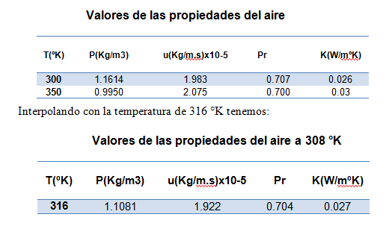
CALCULO DEL COEFICIENTE DE CONVECCIÓN DEL AIRE

Slide 33
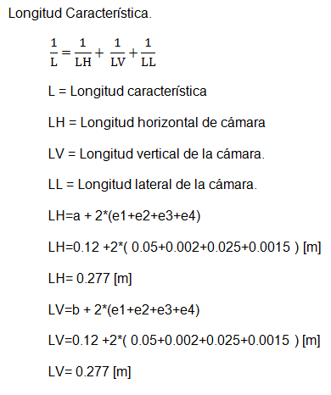
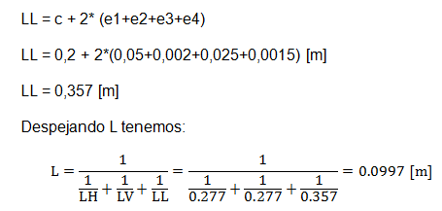
CALCULO DEL COEFICIENTE DE CONVECCIÓN DEL AIRE

Slide 34
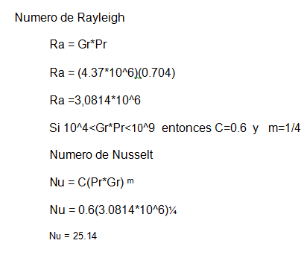
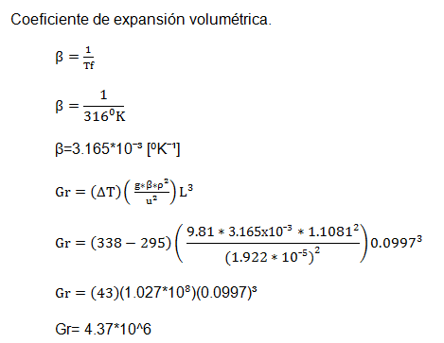
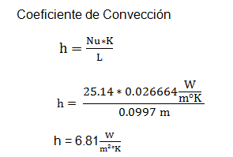
CALCULO DEL COEFICIENTE DE CONVECCIÓN DEL AIRE
Const Nu

Slide 35
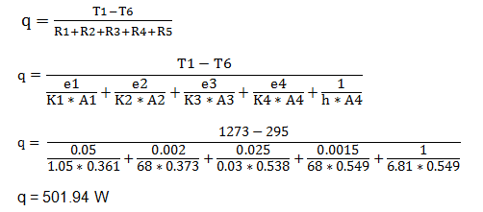
PERDIDAS DECALOR DEBIDO A LA APERTURA DE COMPUERTA
Debemos anotar que existe una perdidas de calor por radiación debido a la apertura de la compuerta donde se produce una diferencia de temperatura entre la cámara y el ambiente.
Debido al poco tiempo que la compuerta permanece abierta la transferencia de calor es mínima ya que la recuperación de temperatura es inmediata; razón por la cual no será considerada en las perdidas de calor.
PERDIDA DE CALOR TOTAL.

Slide 36
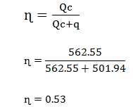
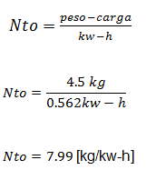
RENDIMIENTO DEL HORNO.
Rendimiento Térmico
Se obtiene a partir del calor requerido Qc y el calor total perdido que según la ecuación de rendimiento térmico
Rendimiento Térmico Neto de Operación
Es igual a la relación existente entre el peso de la carga expresado en (kg) y la correspondiente cantidad de calor suministrado al sistema para una determinada elevación de temperatura en Kw – h.

Slide 37
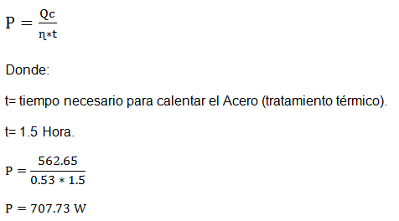
ENERGIA REQUERIDA DEL HORNO.
La energía requerida por el horno se obtiene relacionando el calor requerido para el horno en un determinado tiempo y el rendimiento.

Slide 38
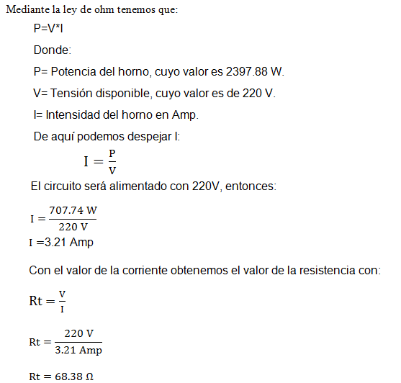
CALCULO DE LA RESISTENCIA ELECTRICA.

Slide 39
CALCULO DE LA RESISTENCIA ELECTRICA.
Resistencia eléctrica a 20°C.
Este dato es importante porque con el conoceremos la resistencia por metro que existe en el Kanthal.

Slide 40
CALCULO DE LA RESISTENCIA ELECTRICA.
CALCULO DE LA RESISTENCIA ELECTRICA A LA TEMPERATURA DE TRABAJO.
El valor de coeficiente será de 1.045 a 1000°C tomando las tablas de coeficientes del KANTHAL.
Con esto tenemos que la resistencia eléctrica a la temperatura de trabajo cambia a 1.16Ω por metro.
Ahora con el valor obtenido de para el horno y el valor obtenido de para el horno y el valor obtenido de 1,16 Ω/m de la resistencia de trabajo, podemos saber cuánto material será necesario para hacer las resistencias:

Slide 41
CALCULO DE LA RESISTENCIA ELECTRICA.
Con la longitud del material para hacer las resistencias, podemos saber cuánto material será necesario por cada resistencia (tres):
Diámetro de la espira (D)
Para hornos industriales.
Temperatura de los elementos menores a 1000°C D/d = 6
Temperatura de los elementos mayores a 1000°C D/c = 5

Slide 42
REHABILITACION, CONSTRUCCION E IMPLEMENTACION
ESTRUCTURA DE LA CAMARA INTERNA DEL HORNO ELECTRICO.
CONSTRUCCION DE LA CAMARA DE CALENTAMIENTO.

Slide 43
REHABILITACION, CONSTRUCCION E IMPLEMENTACION
CONSTRUCCION DE LA CAMARA DE CALENTAMIENTO.

Slide 44
IMPLEMENTACION DE LA CAMARA DE CALENTAMIENTO EN EL HORNO.
RECONSTRUCCION DE LA COM PUERTA DEL HORNO.

Slide 45
SELECCIÓN DEL SISTEMA DE CONTROL DEL HORNO.
Para poder seleccionar el sistema de control más adecuado se tomaron en cuenta ciertos parámetros como son:
Temperatura (Mínima y Máxima).
Tiempo de duración de los tratamientos térmicos de acero.
Facilidad de programación de los parámetros (temperatura – tiempo).
a) Selección del dispositivo de control.

Slide 46
b) Termocupla.
c) Temporizador.

Slide 47
SISTEMAS DE CONTROL
Un sistema automático de control es un conjunto de componentes físicos conectados o relacionados entre sí, de manera que regulen o dirijan su actuación por sí mismos, es decir sin intervención de factor humano, corrigiendo además los posibles errores que se presenten en su funcionamiento.

Slide 48
INSTALACION Y FUNCIONAMIENTO DEL CIRCUITO DE FUERZA:
Diagrama

Slide 49
INSTALACION Y FUNCIONAMIENTO DEL CIRCUITO DE CONTROL:
Diagrama

Slide 50
EXPERIMENTACION.
PRUEBAS EN VACIO PARA CINCO ESCALONES PROGRAMADOS.

Slide 51
Los valores de temperatura real tomados cada minuto con la ayuda de un termómetro digital existente en el laboratorio de materiales para corroborar las lecturas del display del crocontrolador de temperatura, que dispone de dos valores temperatura real y temperatura del setpoint (teórica) como se muestra en la tabla.
Tabla de datos

Slide 52
Realización de Tratamientos Térmicos :
Probetas :

Slide 53
RECOCIDO:
Tabla de datos recocido

Slide 54
NORMALIZADO:
Tabla de datos normalizado

Slide 55
TEMPLE:
Tabla de datos temple

Slide 56
ANALISIS METALOGRAFICO:
(1) PROBETA TESTIGO.

Slide 57
(2R) PROBETA RECOCIDA.
(3N) PROBETA NORMALIZADA.

Slide 58
(4T) PROBETA TEMPLADA.

Slide 59
ANÁLISIS DE DUREZAS.
Dureza brinell

Slide 60
Se analizo lo siguiente:
Todas las probetas de acero presentan un aumento de en su dureza después de ser sometidas a los tratamientos térmicos, esto reafirma que se produjeron cambios estructurales anteriormente explicados, además los valores tabulados están dentro de los valores esperados.
La probeta 2R (recosida) presenta una dureza similar a la probeta testigo 1 , esto debe a que el estado de suministro de la misma es en recosido, sin embargo la probeta 2R presenta una grano más pequeño y una estructura homogénea.
La probeta templada 4T su medio de enfriamiento no fue en agua por tal razón no alcanzó su máxima dureza, la templarla en aceite obtuvo un valor medio debido a que la velocidad de enfriamiento en este medio es menor.
La probeta 3N normalizada presenta una dureza levemente mayor a la probeta 2R recocida por la cual a veces es preferible realizar un recocido en lugar de un normalizado a los aceros con más del 0,4 % C.

Slide 61
ANÁLISIS ECONÓMICO.

Slide 62
CONCLUSIONES.
La rehabilitación del horno para tratamientos térmicos es factible a través de las adecuaciones e implementaciones sugeridas en este trabajo, a un bajo costo de inversión si es comparado con un equipo de importación, ya que se aprovecha la estructura que ya se encuentra montada y sobre se realizaron las propuestas de optimización de la unidad.
El diseño del sistema de calentamiento del horno permitió cumplir con los requerimientos del laboratorio para la óptima realización de las practicas de tratamientos térmicos.
Al implementar tres resistencias eléctricas como elementos de calentamiento la cantidad de calor es mayor permitiendo que las temperaturas de los tratamientos térmicos se alcance en menor tiempo, y en consecuencia un tiempo total menor.

Slide 63
CONCLUSIONES.
El tiempo promedio para que el horno alcance una temperatura alrededor de 800°C es aproximadamente de 1 hora con 40 minutos, que es aproximadamente 200 % mas eficaz del tiempo necesario que el horno que actualmente se utiliza en el laboratorio.
La implementación del controlador de temperatura PID como sistema de control del horno consta con tecnología de lógica difusa que permite un proceso para llegar un punto de ajuste predeterminado en el menor tiempo posible
La operación entre el operador y el controlador de temperatura PID no requiere de conocimientos profundos de computación, ya que únicamente se usa la consola de control.
Una ves realizadas las pruebas se tiene que el control tiene un error de ±3% de la temperatura real promedio, este error es mínimo ya que la probetas obtuvieron los resultados esperados en las pruebas de metalografía y dureza.

Slide 64
RECOMENDACIONES
Se debe dar una operación adecuada a los sistemas del horno, así como un mantenimiento periódico para poder conservar la eficiencia, remitiéndose estrictamente al manual de operación y a la guía de mantenimiento.
Para la realización del mantenimiento se recomienda esperar al menos 40 minutos si el horno ha estado en funcionamiento.
Para lograr un control de temperatura más preciso con el PID, se tiene que dar un mantenimiento continuo a la termocupla ya es nuestro dispositivo de comunicación entre el sistema de calentamiento y el sistema de control.
De preferencia el horno debe ubicarse para su operación en lugares secos y ventilados debido a que la humedad puede producir daños tanto en los implementos mecánicos, como eléctricos y electrónicos.

Slide 65
GRACIAS

